Slide 1
（戦略領域）データマネジメント
Ｈ２９．６．２０
第９回副首都推進本部会議
資料６ー２

Slide 2
第1部 データマネジメントの意義
（１）データマネジメントをめぐる社会動向
（２）府市のデータマネジメントの現状及び可能性
第2部 データマネジメントの両大学のポテンシャル
（１）両大学の現状及び可能性
（２）目指すべきデータマネジメントの姿
第3部 データマネジメント体制の構築
（１）データマネジメント
（位置づけ、機能、各戦略領域との連携）
（２）データマネジメントセンター機能

Slide 3
第1部 データマネジメントの意義

Slide 4
1-（１）背景： データマネジメントの社会的重要性の高まり
データに関する
4要素の相乗効果
概要
意味合い
府市／新大学における意味合い
１）コンピューティング
機能の飛躍的増大
情報処理の高速化とAIに至る深層学習の加速
①800万人分の豊富な行政
データは豊かな資産
－ 都市統計
－ レセプト
－ 健康診断
－ 学力テスト
×
処理を問わず、ＩＴ／データ活用は大前提
データマネジメントのモデルが必須
（ネットワーク、データ
ベース、解析）
意味あるデータの価値増大
セキュリティへの不安増大
２）センサーの発達
小型化・高性能化により多様なデータ収集・デバイス間の情報交換・相互制御を行うIoTの実現
②データは都市問題の解決の他、
企業の商品・サービス開発
にも活用可能
×
3）データの増大
ビッグデータ保管・検索・共有・解析が加速
③事例として世界各都市がデー
タ活用したサービスを開始
例）スマートパーキング、
健康戦略
×
4）データサイエンスの
発展
データアナリシスによる必要な意味合いの抽出、多業種への応用の普及

Slide 5
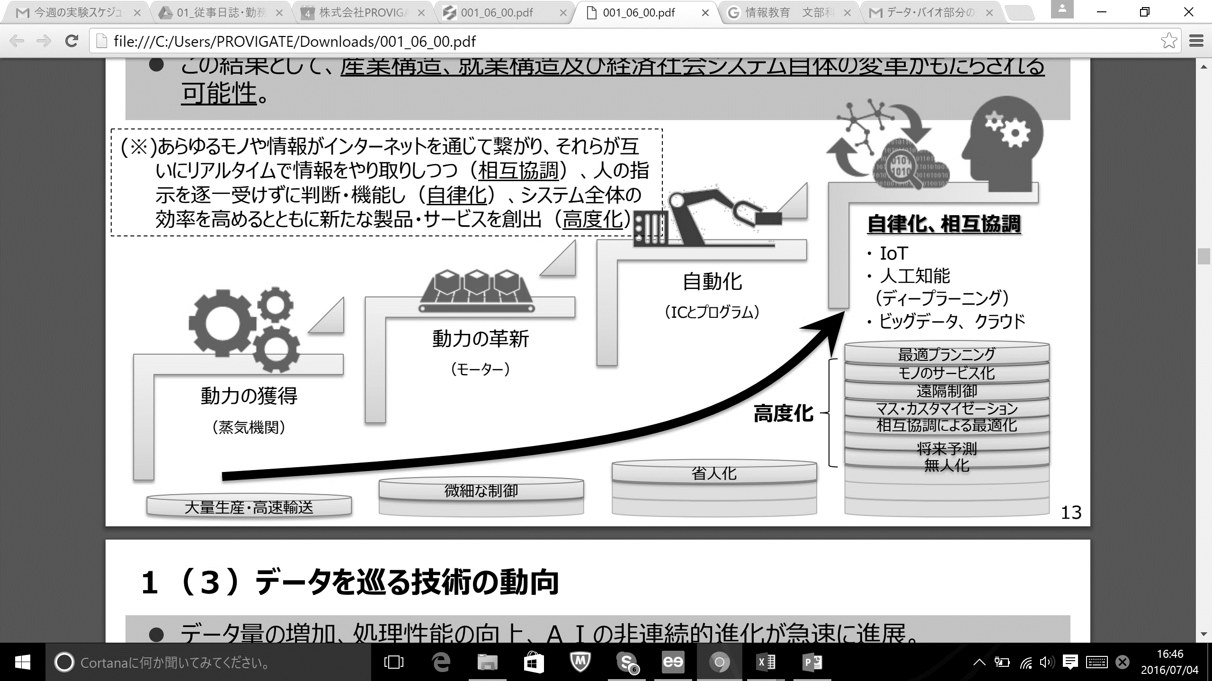
1-（１）データマネジメントをめぐる社会動向①
高度化されたサービスで生産性が飛躍的に向上し、産業構造の転換期を迎えている
2015年-2020年にかけての動き
産業構造の変革
(第4次産業革命)
世界のデータ量の増加(2年ごとに倍増)
ハードウェアが指数関数的に進化し処理能力が向上
ディープラーニング等によるAIの非連続的進化

Slide 6
1-（１）データマネジメントをめぐる社会動向②
情報産業で後れを取ってきた大阪はデータサイエンスを切り口に新産業での急速な巻き返しが必要
ソフトウェア、情報処理、インターネット
産業のみの年間売上高
東京・大阪の比較 （2014年）
今後15年で人工知能関連産業は急拡大
（10億円）
(兆円)
人工知能関連総市場規模
5年平均
成長率
東京
23%
現在の情報通信産業総市場規模(82兆円, 8.9%, 2012)に匹敵
大阪
8%
99
04
09
14
→
経済産業省産業別総生産データより
EY総合研究所、総務省

Slide 7
1-（１）データマネジメントをめぐる社会動向③
時代の要請の中で、膨大な社会・産業データを分析し実践する、高度で幅広い課題解決スキルが求められている
社会背景
都市課題解決の実現
建物構造、都市エネルギー問題、地球環境問題から人間行動・健康に至るまで、都市の活動は社会ニーズの多様化に応じ複雑化してきた
近年の情報環境の発展により、様々なデータの取得が可能となり、膨大なデータが集まるようになった
対象となる領域
ICTを基幹とし、都市のスケールで総合的・一体的にあらゆる都市活動の効率化をめざす
都市活動のみならず、人の行動も対象となりつつある
必要な
スキル・
機能
複雑・高度・長期的な予測が求められる都市課題の解決には、データを分析・可視化し、客観的な視点から政策決定（意思決定）するために3つのスキルが必要
    データエンジニアリング: データを意味のある形に使えるようにし、実装、運営する
    データサイエンス: 統計学等の情報科学系の知識を有し、分析手法を駆使して分析・解析を行う
    社会展開力: 課題背景を理解、整理し、解決につなげる
  加えて、必要な情報や解析方法、解決方法をオープンソース化することができれば、複数の人間による情報共有および協働が可能

Slide 8
1- （１）データマネジメントをめぐる社会動向④
家やクルマなどの生活インフラと、電気・ガス・水道などの基礎インフラという都市全体がインターネットで繋がることで、効果的な都市の管理ができ、行政サービスの向上も見込まれる。そして、この流れは多くのビジネスチャンスが生まれるため、経済も発展していく。
データマネジメントの実例（海外）
【生活】 ニューヨーク 市警が捜査官に対して刑事告訴記録や犯罪歴、写真情報などを一元化し、モバイル・アクセスを提供 シカゴ 市のパートナー企業が警察と連携し、移動指揮車を通じて現場にテクノロジを導入 | 【環境】 コペンハーゲン シスコが３自治体とIoEによる街づくりとソリューションの開発パートナーシップ協定を締結し、Co2削減を目指す | 【経済活動】 サンフランシスコ 200以上のデータを公開し、60以上のスマホアプリを提供 利便性高く、様々な企業がデータを活用し、交通機関、地域環境、リサイクル、犯罪情報に関するサービス提供を開始
【交通】 ロンドン 駅構内エスカレーターや監視カメラなどに センサーを取り付け、クラウド上へそれらの データを蓄積できるシステムを構築 バルセロナ 駐車可能な地点情報をリアルタイムで提供し、駐車場収入の増加、渋滞緩和、観光客の滞在時間増加を期待 | 【行政】 アムステルダム 既存の光ファイバーやネット環境上で、グリーンでスマートにするための行政サービスを提供し、都市の競争力を向上 | 【教育】 韓国 2015年までにすべての小中・高等学校でクラウドコンピューティング技術を基盤とした教育ネットワーク「EDUNET」を整備し、教科書の全てをデジタル化

Slide 9
1- （１）データマネジメントをめぐる社会動向⑤
先進的な自治体では、行政データを行政課題の把握や行政施策に活用する取り組みに着手している。
データマネジメントの実例（国内）
柏の葉スマートシティ（柏市・千葉県・東大・千葉大・三井不動産）
＜面積：273ha／計画人口：26,000人＞
①環境共生
大規模ガス発電機や蓄電システムなどを設置。蓄えた電力を住宅や商業施設、大学施設などを含めた地域内で融通。
自転車や電動バイク、電気自動車などが市内5カ所のポートに置かれており、必要なときに利用
②健康長寿
リストバンド型のライフレコーダー（活動量計）によってユーザーの生活パターンを「見える化」し、体重や体脂肪などを計測する通信機能付きの体組成計と合わせてユーザーの健康状態を見える化
③新産業創造
コワーキングスペースの設置、ベンチャー支援組織の活動
Fujisawa サスティナブル・スマートタウン（神奈川県藤沢市）
＜面積：１９ha／計画人口：3000人＞
全ての戸建住宅で太陽光発電システムと蓄電池を備え、エコキュートやエネファーム、エアコンなどを制御可能な
ＨＥＭＳを標準装備
非常時には、太陽光と蓄電池を連携させた独自の創蓄連携システムで生活の継続性を確保
タウンマネジメント会社を設立し、自治会費や独自の運営収入により自治会運営支援や各種サービスを実施

Slide 10
1- （１）データマネジメントをめぐる社会動向⑥
データマネジメントの実例（国内）
健康寿命延伸計画〔アクションプラン〕（新潟市）
健康寿命延伸に向けた取り組みを推進するため、保険、医療、介護データを分析し、地域の健康度を「区」や「中学校区」単位で見える化し、課題と今後の取り組みをまとめる。
国民健康保険、後期高齢者医療保険、協会けんぽのデータを活用。新潟市民80万人のうち50万人のデータを分析
住民に対して中学校区単位での健康課題を伝え、地域の健康課題をとらえてもらう
結果の公表とあわせて特定検診、各種がん検診の受診券を送付
新潟市：地域への説明資料（イメージ）
（新潟市ホームページより抜すい）
大阪ガス㈱ ビジネスアナリシスセンター
大阪ガスおよびグループ会社に対してデータ分析による課題解決支援を行う専門組織
各種分野の専門知識を持つ社員10名で構成
年間約30プロジェクトを手掛ける
独立採算制（対象部門にデータ分析に必要なコストを人件費も含めて請求）

Slide 11
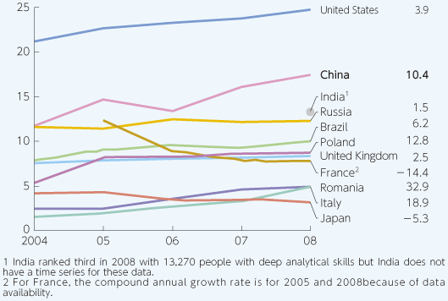
1- （１）データマネジメントをめぐる社会動向⑦
情報系人材が不足しており、専門的なデータサイエンティストの育成、全分野の学生に向けた基礎的なコンピューターサイエンスの教養の提供が大学に求められている
ビックデータ人材育成の方向性
米国と日本の状況
米国では人材の供給が追いついていない。日本も同様。
・ビッグデータの利活用を先導できる「棟梁レベル」の人材が圧倒的に不足。大学院における社会人コースで集中的に育成することも検討
・統計的概念、データに基づく思考、ITリテラシーは、大学学部レベルのリテラシーとして、文系・理系問わず必要
440～
490
大きなｷﾞｬｯﾌﾟ
求められるスキルレベル
アプローチ
330
250
360
110
高度研究拠点や支援によるトップレベル人材育成
2018
需要
2018
雇用
201X
需要
2018
雇用
（千人）
米国
日本
出所：Gartner Symposium Report：201x年に情報システム部門はどうするべきか？
数理・情報関係学部・院の強化
全学的な大学カリキュラム提供
リテラシーとしてのデータサイエンス
大学共同利用機関法人情報システム研究機構
「ビッグデータの利活用に係る専門人材に向けた産学官懇談会報告書」 より
単位：千人
データアナリスト供給Top10
Mckinsey global institute
“Big data: The next frontier for innovation, competition, and productivity”

Slide 12
1-（2）府市のデータマネジメントの現状及び可能性①
大阪府・大阪市は行政で必要とされる人口・工業・環境・社会保障など広範な情報を保有している。今後は新たなセンサーの設置や匿名加工、およびフォーマットの工夫により、多分野におけるダイナミックなデータの取得が期待できる。
データ
工学
応用テーマ（例）
行政の各分野で保有する広範な情報
  匿名加工
  新センサーによるデータ収集
    道路交通量データ(365days/24h)
    人のバイタルデータ
  他データとの関連性
    複数のデータ間の整合
  新しい分析手法
    AIやマシーンラーニングといった分析手法の研究・活用
リスク対策
・地震などの発災時の避難誘導対策
・万博等の大規模イベント時の群衆誘導
など
データ化
予防医療
先進医療
・健康支援や予防医療などのヘルスケアを中心とする取り組み
⇒病気を事前に防ぐため の対策
⇒医療費削減効果
・投薬、病状、副作用などのデータによる既存薬の新効能発見
・各種生体センサーを組み合わせたドラッグデリバリーの有効性チェック
×
  （例）
  地図系データ
  統計データ
  公共交通利用者数データ
  健康診断等医療
  データ

Slide 13
1- （2）府市のデータマネジメントの現状及び可能性②
府市が保有するデータ（分野別）
分野 | 分野別データ（府市が保有又は入手可能なもの） | 共通（基礎）データ
都市魅力 | 入国者数、延べ宿泊者数、客室稼働率、観光客の消費動向、指定・登録文化財 | 人口・世帯 住所 平均気温 降水量 事業者数 従業者数 家計 地図情報（ＧＩＳ） 位置情報（携帯電話）
ヘルスケア | 国民健康保険、介護認定、医療施設の概況、感染症の発生数、死因別死亡数、平均患者数、病院利用者数
経済 | 産業別給与、工業出荷額、卸売業・小売業の概況、百貨店販売額、卸売市場の取扱状況、信用保証協会の保証状況
環境 | SO2、Noｘ化合物、浮遊粒子状物質等大気汚染測定データ、温室効果ガス排出量、ごみ収集状況
交通・ インフラ | 地下鉄の各駅乗降客数、フェリー乗降客数、コンテナ取扱数、交通渋滞発生状況、電気・ガス使用量、水道配管延長数、下水道管延長、種類・構造別住宅数、建築物着工状況、公園数、橋梁数、土地利用状況
安全・安心 | 犯罪認知件数、交通事故数、火災発生状況、救急活動状況
行政運営 | 税財政の状況、公有財産の状況

Slide 14
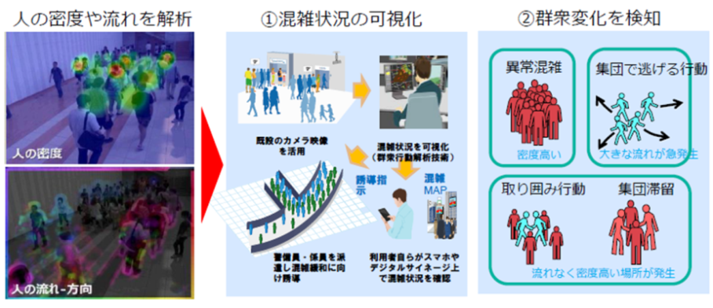
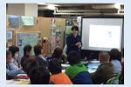
1- （2）府市のデータマネジメントの現状及び可能性③
府市では行政データの公表（オープンデータ）に取り組んでいるが草創期。「出せるものから出す」から「ニーズのあるものをデータ化する」、「データから行政課題を発見する」に発展させ、行政の課題解決につなげることが期待される。
【実績】ＩＣＴ戦略室の設置と主な事業
【可能性】 交通事業ビッグデータの活用
大阪市ICT戦略室の設置（2016年４月）
2016年度のICT活用予算 42.8億円
大阪市交通局が保有するデータなどを活用
種類 | データ量等 | 活用例
ICカード | PiTaPa発行枚数 ・49万枚 | ・性別、年齢別の乗降データによる動向把握
IC敬老パス | 敬老パス発行枚数 ・30万枚 | ・市内在住高齢者（70歳以上）の動向把握
地下鉄駅 防犯カメラ | 地下鉄乗降客数 ・240万人／日 | ・人の密度や流れを把握 ・ファッション等の市場調査
バスドライブ レコーダー | バス車両台数 ・530車両 | ・車の渋滞状況や流れを把握 ・車の市場調査
停留所 | 停留所箇所数 ・2,418基 | ・災害時の情報提供端末として活用
主な事業 | 概要
最先端ＩＣＴ実証実験 | 民間と共同でクルマから取れる位置情報、速度情報などを分析する実証実験。データをもとに、携帯端末から閲覧可能な交通安全マップを作成
ビックデータ分析の有効性実証調査 | 生活保護費支給に用いるデータを分析し、分析結果に基づいた効果的な施策の実施
大阪から考えるCivic Tech | オープンデータの利活用による地域課題解決に向けた取組み。人材の育成やアプリ開発を支援
Civic Tech Osaka [市民×ＩＴで地域課題に挑む新しいカタチ]
1.オープンデータカフェ＠大阪 【５回開催】
・オープンデータやITを活用した市民参加のワーク
2.Civic Tech アイデアソン 【２回開催】
・子育てや防災等の地域課題をIT分野から議論
3.Civic Tech ハッカソン 【１回開催】
・ITエンジニアが集う開発イベント
4.アプリコンテスト 【１回開催】
・アプリやアイデアを競うコンテスト
人の流れや車のデータを活用した交通スマート化

Slide 15
第2部 データマネジメントの
両大学のポテンシャル

Slide 16
2-（1）両大学の現状及び可能性
府大・市大を合わせると、幅広い分野に教員を抱えているが、特にデータエンジニアリング、解析分野で層が厚い。
データサイエンスに関する研究領域と両大学の持つ教員数
機能別分類
Aグループ 収集・ﾃﾞｰﾀﾍﾞｰｽ・保管
社会展開領域（開発・実践）
大阪府立大学 1人
大阪府立大学 4人
大阪市立大学 約10人
Bグループ 解析・AI・ﾏｲﾆﾝｸﾞ
大阪府立大学 19人
大阪市立大学 約10人
データサイエンス領域（基礎）
Cグループ 認識・予測・ｾﾝｼﾝｸﾞ
データエンジニアリング領域（応用）
大阪府立大学 22人
大阪市立大学 4人
大阪府立大学 8人
大阪府立大学 42人
大阪市立大学 10人
Dグループ 通信・ｼｽﾃﾑ・ﾊｰﾄﾞｳｪｱ
大阪府立大学 14人
大阪市立大学 6人

Slide 17
2-（2）目指すべきデータマネジメントの姿
データマネジメントでは、「収集」「処理・加工」「提供・活用」の３段階を想定。行政、大学、企業がそれぞれの強みを活かしてデータ活用までを視野に入れた「行政ＩｏＴ戦略」をめざす。
「行政IoT戦略」の策定 （府市・大学による委員会）
収集
処理・分析 （データマネジメント センター）
活用・提供
府・市
（近隣自治体
を含む）
・各種行政情報（各種統計情報、レセプト、電子カルテ、交通系、etc）
・データのクレンジング（個人情報等）
・行政施策の立案、意思決定に活用
・行政サービスの提供（情報、アプリ等）
・課題の
発見、分析
大学
（他大学含む）
・教育系情報
・研究系情報
・行政課題の分析を研究テーマに活用
・大学発ベンチャー
・データのマッチング、加工、関連付け
企業
・各種ビッグデータ（POS、GPSオンライン購入データ、クリック率 etc）
・行政のオープンデータを製品、サービスに活用
※行政からのデータ収集の委託もあり

Slide 18
第３部 データマネジメント体制
の構築

Slide 19
3-（１）戦略領域「データマネジメント」の位置づけ①
目 標
府市が保有するさまざまな「行政データ」について、大学・行政がニーズをふまえて集約・分析し、顕在化する都市問題の解決、および新たな行政サービスの発掘に活用する
課 題
データ提供（シーズ）側
データ活用（ニーズ）側
※データはあるが活用が難しい
※スキルはあるがデータ入手が難しい
そもそも現在保有している「行政データ」は、個別用途で収集しているため分析を意図したものではなく、そのままでは利用が困難。システムとしてデータを保有していても分析可能なデータを引き出すのは容易ではない
現在行政ではオープンデータの施策が進められているが、データの開示、オープン化のためのデータ整形などは人手やコストがかかり、思うように進んでいない
行政データの活用について、方向性はあるものの、実例がなければなかなか浸透しない
パーソナルデータの活用については個人情報の目的外利用が障壁
ニーズとしてデータが必要だとしても、どこから入手できるか分からない
データ分析のスキルを有していても、収集できるデータが限られているため、応用ができない
個人の研究ベースではデータを提供してもらえない、あるいは、提供してもらうのに大きなコストがかかる
個人の研究の目的と行政の課題解決がマッチしているかの判断が難しく、データの目的外利用かどうかわかりにくい
＋
行政・大学の連携による
データマネジメントを通じたシーズ・ニーズの有機的結合が必要

Slide 20
3-（１）戦略領域「データマネジメント」の位置づけ②
府大・市大は公立大学であり、科学的知見、中立性、非営利性、社会的信頼などの特長を活かして、府市の行政データを活用するデータマネジメントの主体として相対的にふさわしい。
【府大・市大の強み】
 |  | 他大学 | 自治体 | 企業
科学的知見 | 府大・市大を合わせると、データエンジニアリング、解析分野、統計分野などの技術面はもとより、都市課題や情報活用の法的課題に関する社会科学系の研究者を要しており、データマネジメントを支える人的資源が豊富である | 〇 | × | △
法的規制 | 府大・市大は、府市の情報公開条例、個人情報保護条例の対象となっており、データ管理を府市と同レベルで行うことが法的に担保されている | × | 〇 | ×
中立性・ 非営利性 | 府大・市大は企業とは異なり、営利目的に左右されることがないため、府市としても公平性を担保することができ、データの分析結果等についても信頼性が高い。また、企業と連携する場合でも、府大・市大が間に入ることにより安全弁となりうる | 〇 | 〇 | ×
社会的信頼 | 府市と府大・市大がデータマネジメントセンターで住民の個人情報や企業機密に関するデータを主体的に管理することにより、データ管理に関する住民や企業からの信頼が得られる | 〇 | 〇 | △
データマネジメントに大学が主体的に関わることは、行政にとってもメリットが大きい

Slide 21
3-（１）データマネジメントに必要となる機能
データマネジメントでは「収集」「蓄積」「分析」「活用」の機能が求められるが、それぞれにおいて課題の解決が必要。特に行政組織ではそれぞれの機能で以下のような課題がある
機能 |  | 行政組織における課題
収集 | 行政の公開データ、非公開データの集積 新たなデータの発掘 | 行政ではそれぞれの部署で業務として必要なデータを収集しているが、紙媒体、あるいは、業務システムの中のみで収集されている形が多く、活用できる形の電子データとして収集されていないことが多い
蓄積 | 紙資料のデータ化 フォーマットの統一 データカタログ、メタデータの作成 セキュリティ確保 | 行政で必要なデータは継続して収集されていることが多いが、それを比較可能な形で蓄積されていないことが多い。紙媒体で収集されたデータが電子化されていないことも多く、電子データとなっていてもそれが単年度ごとのファイルとなっていることが多い
分析 | データのマッチング データの加工 データの関連付け | 業務のためにデータを集めているので、そもそもそれを他に活用するために分析するという前提がない場合が多く、分析に適した形で収集・蓄積されていないので分析自体が難しい。また、分析のために必要な統計やデータベースの知識を持っている職員も少ない
活用 | 都市課題の解決 | 業務においてデータを活用し、課題解決や業務改善を行うことを実践している事例はまだ少なく、データの活用について発想転換と意識の浸透から必要である。また、課題解決のためにデータを活用するには部署を超え横串を通したデータが必要だがそのデータが用意できない状況である
行政だけでは、データマネジメントに必要な機能を持つことは困難。大学と連携することにより、データの分析だけではなく収集・蓄積の在り方の検討やデータ活用の進展が期待できる

Slide 22
3-（１） 他大学の取り組み
国公立大学、私立大学ともに、データサイエンス領域の積極的な強化を図っており、新たな組織やプロジェクトを立ち上げている。
新組織の立ち上げ
プロジェクトの立ち上げ
・東京大学 ソーシャルビッグデータICT連携研究センター
人間行動解析、データ処理基盤、サイバーセキュリティ、高速・頑健言語処理、情報可視化等の研究開発を推進
・東北大学 サービス･データ科学研究センター
ビッグデータの解析手法を開発し、社会経済に関する現代的諸問題に適用する研究を行う
・大阪大学 データビリティフロンティア機構
利用可能な超大量データを将来にわたって持続可能な形で、しかも責任をもって活用することによる新たな科学の方法である「データ科学」を探求
・滋賀大学 データサイエンス学部
日本初の独立した統計学部。データサイエンティストを養成
・慶応義塾大学 人工知能・ビッグデータ研究開発センター
未来の超スマート社会に備えて、人工知能、ロボット、ビッグデータなどに関連する要素技術を統合することにより、アジャイルに実践的インテリジェントシステムを開発できるプラットフォームの研究開発を行う
・はこだて未来大学 システム情報科学部
情報技術やデザイン、アート、コミュニケーション、認知心理学や複雑系、人工知能といった、従来はそれぞれ独立していたジャンルが有機的に融合。システム情報科学という考え方に基づいて、情報社会において複雑なシステムを扱える人材を育成
など
・東京工業大学 ビッグデータ数理科学研究ユニット
民間や政府等が保有するビッグデータを融合的に活用し、人間社会の現象を科学の視点から解明
・名古屋大学 実世界データ循環学リーダー人材養成
ものづくりや医療などの現場で、データサインエンスを先端技術へ応用するリーダー人材を育成
・広島大学 統計科学研究拠点
これまでバラバラだった（異分野の）統計学研究者が交じり合い融合し新たな知の創造を行う
・九州大学 ラーニングアナリティクスセンター
教育・学習に関連する学内のデータやエビデンスを一つにまとめ、これらに基づき、教育・学習の改善案を提案し、教育改革を推進
・首都大学東京 ソーシャルビッグデータ研究センター
ソーシャルデータを媒介として、実世界データから新しい価値・知見を発見し利活用するための統合基盤を提供
・関西大学 データサイエンティスト育成プログラム
企業内外に蓄積されている膨大なデータを活用して新しい価値を創り出すことができる人材、データサイエンティストを育成。統計数理、計算機科学、意志決定科学といった領域の学際的かつ文理融合の教育体制を提供
など

Slide 23
3-（１）各戦略領域との連携
それぞれの戦略領域における課題に対し、データ活用を通じた解決法の提示を行う
行政・大学双方がデータ活用というテーマで交流できる場として機能する
データマネジメント分野が行政・大学双方の連携窓口として機能し、行政において提供可能なデータの整理・管理、および行政課題の集約を行う
それぞれの課題に対し、解決に有用となるデータについてデータカタログを用いてマッチングを行い、その後分析と提案を行う
具体的な解決法の検討は、それぞれの戦略領域と協働で実施する
データマネジメントと
各戦略領域との関係
パブリックヘルス・
スマートエイジング
解法
課題
行政
データマネジメント
スマートシティ
連携
既存データの活用
新たなデータの収集
実証フィールドの構築
データカタログ
マッチング
データ処理、分析
バイオエンジニアリング

Slide 24
3-（2） データマネジメントセンター機能
・データマネジメントにおける「シーズ」と「ニーズ」のマッチングのため、大学・行政が連携した「データマネジメントセンター」機能が必要。
⇒行政・大学双方の窓口として機能し、課題解決への最適なチーム編成を助言
・データマネジメントセンターは、データの蓄積、整理、活用を行う「マッチング」「データカタログ」「データ分析」機能のほか、行政・大学におけるデータマネジメント環境を整備する「データ活用環境整備」機能を持つ
マッチング機能
行政データリスト（シーズ）と課題（ニーズ）をマッチング。どのようなデータを活用すれば課題解決ができるか提示
データカタログ機能
行政データの蓄積を最終目標とし、提出された行政データを整理
必要に応じて民間データ活用も検討
データ分析機能
提供された行政データリストをレビューし、さらにどのようなデータが取得可能か、将来的なニーズと照らし合わせて検討
行政しか取得できないデータをより多く蓄積し、独自性を明確にする
データ活用環境整備機能
「データ連携」を主体とした環境整備
将来的な方向性として「データ連携・活用」をシステム構築の基本仕様に盛り込む
パーソナルデータの取り扱い、プライバシー保護、目的外利用、データや研究成果の公表方法など、法制面での整備に対する検討

